Slide 1

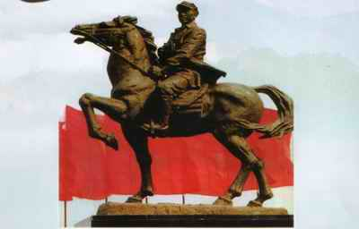
7、菩 萨 兵

Slide 2
藏族同胞 翻译 糊涂 春耕
热火朝天 挨饿 感激 露面
尽心尽力 糟蹋 动员 地区
平平展展 播种 菩萨 结果

Slide 3
1.藏胞听说 ， 朱德总司令 。
2.朱德同志让翻译 。
3.翻译没有找回藏胞，朱德
。
4 .朱德带领红军 。
5.藏胞 。
又有军队开过来，躲进山里
急坏了
去找藏胞
想帮助他们把地抢种上
帮助藏胞春耕
回来了，流下了感激的泪水

Slide 4
想一想
本文是按（ ）顺序写的。（ ）、（ ）、（ ）这几个词表示了事情发展的具体时间。
时 间
一 天
第二天
几天以后

Slide 5
“这么多天了，藏胞还在山里，
怎么受得了呢？得想办法动员他们
回来呀！”

Slide 6
“唉，一定是乌云遮住了他们
的眼睛，那些藏胞一见到我们就
跑，真糊涂哇！”

Slide 7
“不能让藏胞来年挨饿，我们
要像种自己的地一样，尽心尽力
地把藏胞的地种好。要让红军播
下的种子在这里发芽、生根、开
花、结果……”

Slide 8
开完会，朱总司令就带领大
家热火朝天地干了起来。

Slide 9
开完会，朱总司令就带领大
家热火朝天地干了起来。
热火朝天——植树节那天,( )。
热火朝天——大扫除时,( )。

Slide 10
他们说：“几时见过菩萨一
样的司令、菩萨一样的兵呀！”

Slide 11
课后迁移：
藏胞们返回家园，看到干干净
净的院子、平平展展的土地后，会
说出一番怎样的感激的话语呢？
请同学们仔细观察课文插图，
展开想象，写一段话。

Slide 12
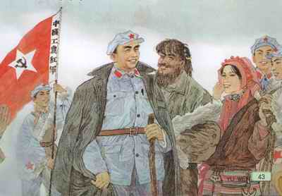
我们共产党人好比种子
人民好比土地
我们到了一个地方
就要同那里的人民结合起来
在人民中间生根、开花……

